Slide 1
C/C++ 生物信息学编程
第一课：人生若只如初见

Slide 2
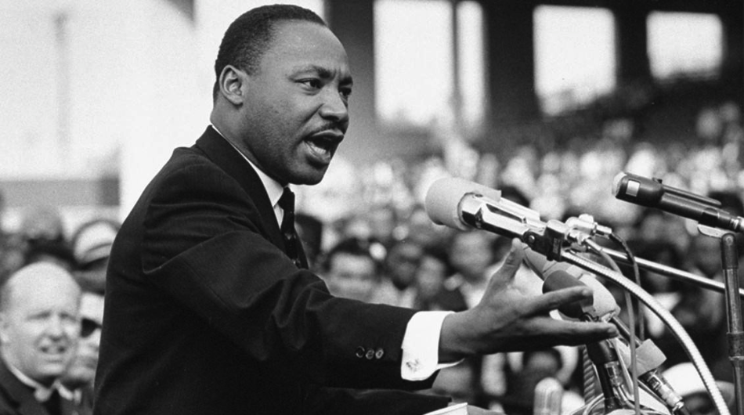
“
比编程技能更重要的是编程思维，编程思维超越了编程语言的存在，但是在底层的语言中你更可以触摸到它！
－Martin Luther King 在学C/C++时的感言

Slide 3
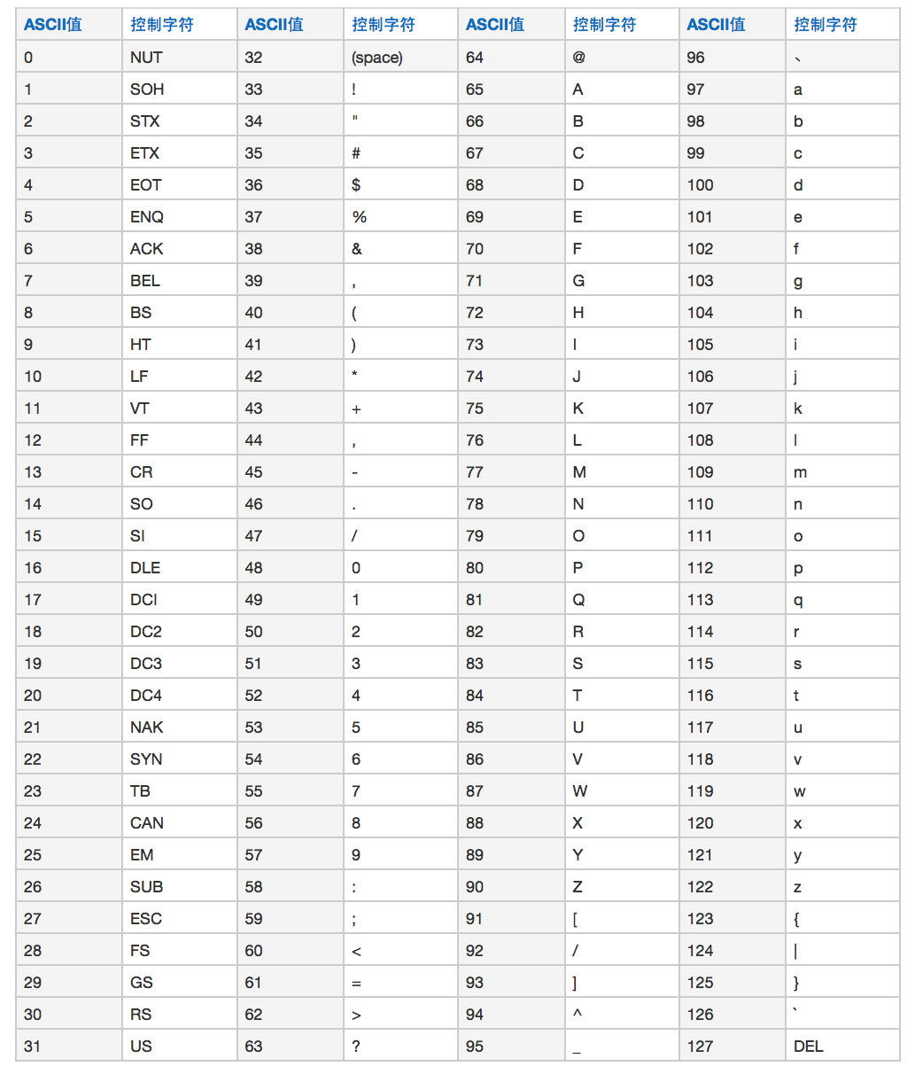
文本文件 vs. 二进制文件
计算机在物理内存上面存放的都是二进制，所以文本文件和二进制文件的主要区别是在逻辑上的而不是物理上的。而从文件的编码方式来看，文件可以分为文本文件和二进制文件。文本文件是基于字符编码的文件，常见的有ASCII、Unicode等，二进制文件是基于值编码的文件，可以看成是变长编码，你可以根据自己的需要，决定多少个比特代表一个值。

Slide 4
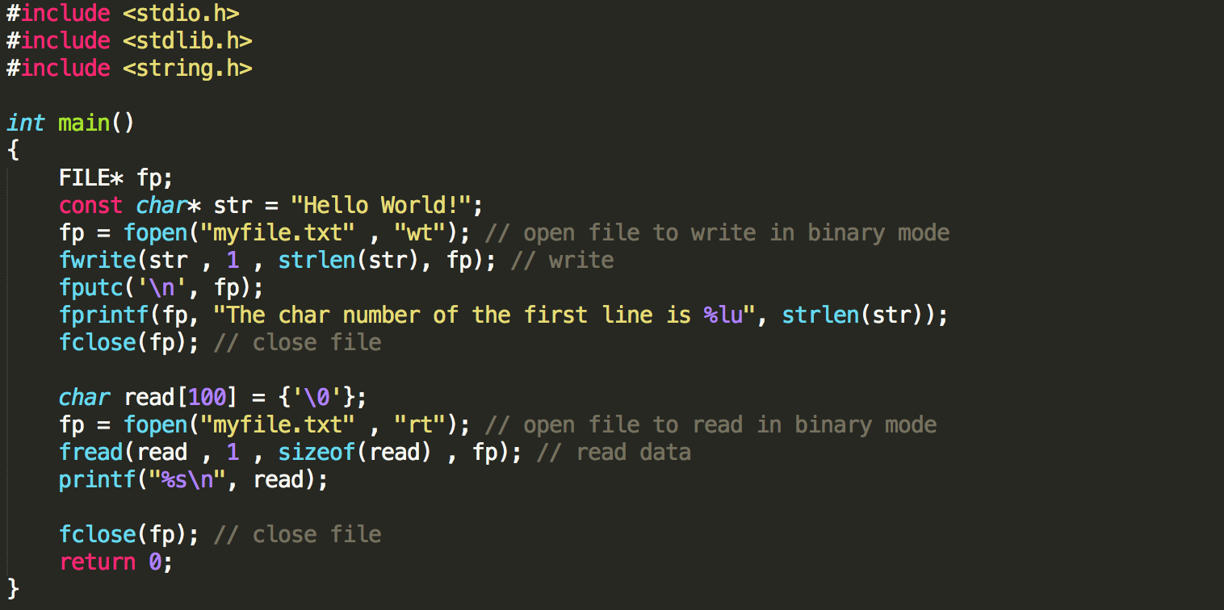
读写文本文件
代码已经在x04: /haplox/cpp/text.cpp

Slide 5
编译并运行
g++ src.cpp –o program
./program

Slide 6
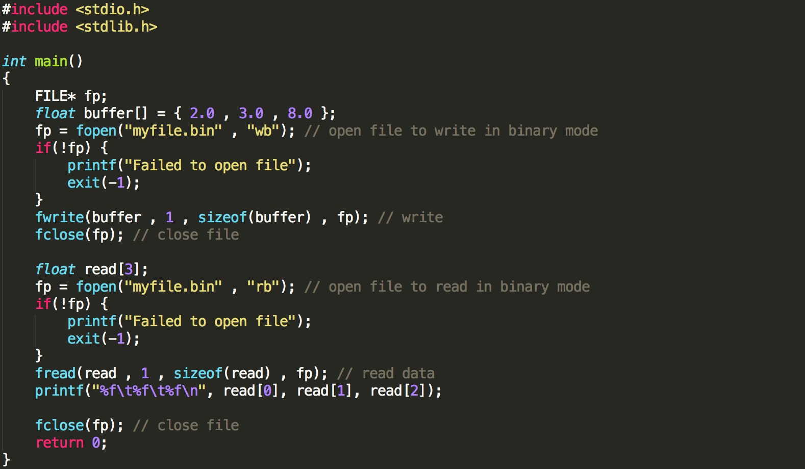
读写二进制文件

Slide 7
让我们从一个不一样的Hello World开始
全民找卧底
x04:/haplox/cpp/hellodna.txt 是一个DNA序列文件，但是其中混入了一些名字叫”hello world!”的卧底，请大家用C/C++语言编程进行统计一共有多少个卧底。在正确的前提下，最快完成编程，以及使用内存最少的两位小伙伴将获得陈大的私包！

Slide 8
让我们从一个不一样的Hello World开始
Hello 有多少种写法？
“Hello”，总共有5个字符，如果穷尽它们的顺序，总共有多少唯一写法？
请使用C/C++语言编程，将所有不同的组合输出到一个文件中，每一行输出一个组合
推荐你输出到：x04:/haplox/users/你的用户名/cpp/hello.txt
最快编程完成，结果准确的小伙伴将得到陈大私包

Slide 9
FASTQ文件处理新手上路
求每个cycle Q30比例
x04:/haplox/cpp/test.fq 是一个FASTQ文件，每一行记录的长度不超过151. 请编写C/C++程序，计算每一个cycle的平均Q30比例。

Slide 10
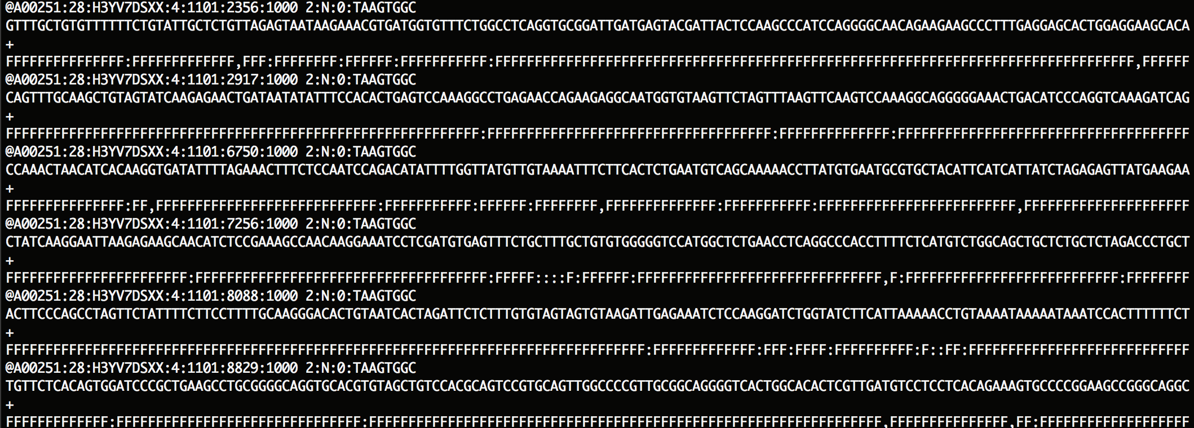
FASTQ文件结构：四行一组的文本文件

Slide 11
课后作业
压缩FASTQ的套路有哪些？
写一个简单的程序，可以把FASTQ文本文件压缩成二进制文件，并可以进行解压。

Slide 12


用 / 编程语言 / 解读 / 生命的语言
用 / 数理逻辑 / 探究 / 上帝的逻辑

